Slide 1
Отчет главы Елань-Коленовского городского поселения Новохопёрского муниципального района Воронежской области за 2020 год

Slide 2
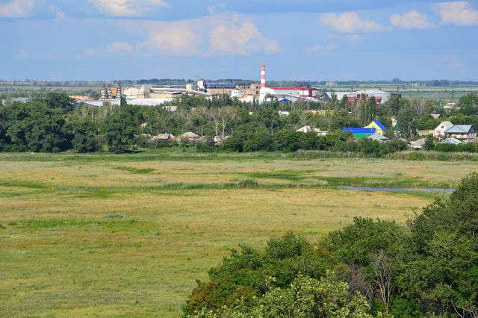
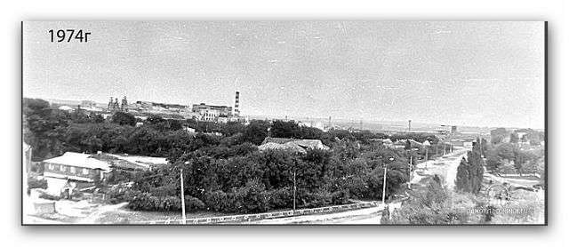
Годом основания рабочего поселка Елань-Коленовский считается 02 января 1935 года
Территория Елань-Коленовского городского поселения состоит из трёх населенных пунктов:
- Рабочий поселок Елань-Коленовский
- Поселок Горелые Ольхи
- Поселок Согласие

Slide 3
Динамика численности Елань-Коленовского городского поселения

Slide 4
Демографическая структура населения Елань-Коленовского городского поселения по состоянию на 01.01.2020 года
Notes:
4

Slide 5
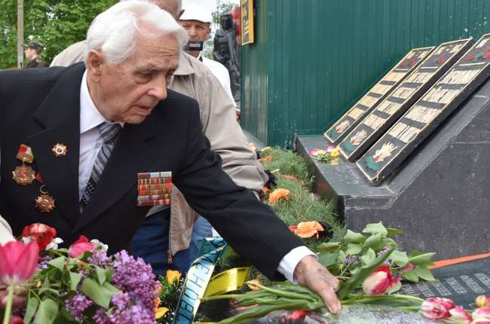
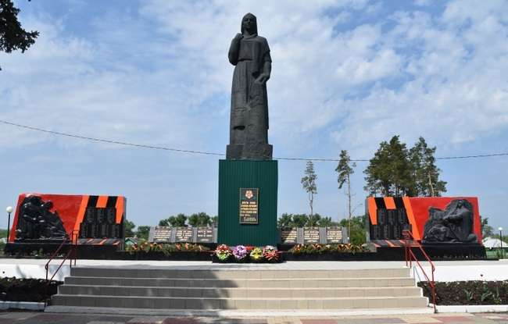
На территории Елань-Коленовского городского поселения проживает 1 участника ВОВ,
и 8 вдов умерших участников ВОВ

Slide 6
Динамика рождаемости населения в Елань-Коленовском городском поселении с 2010 года по 2020 год
Notes:
6

Slide 7
Динамика смертности населения в Елань-Коленовском городском поселении с 2010 года по 2020 год
Notes:
7

Slide 8
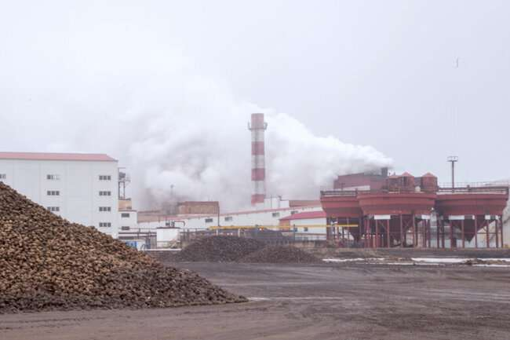
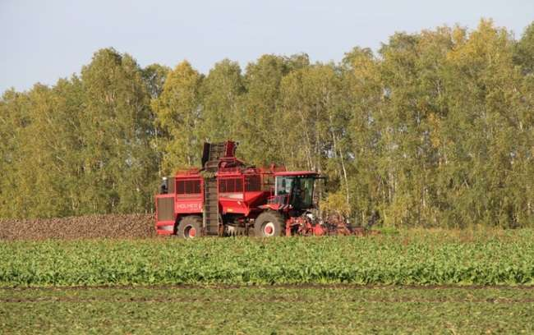
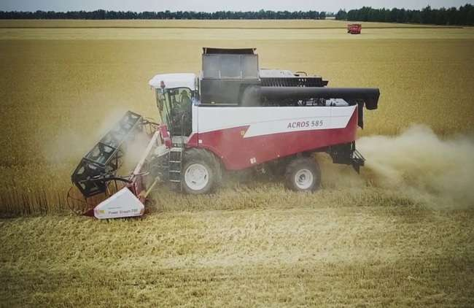
На территории Елань-Коленовского городского поселения осуществляют свою деятельность: акционерное общество «Елань-Коленовский сахарный завод», который является градообразующим предприятием, выплачивающим основную массу налогов в местный бюджет, идущих на содержание социальной сферы поселения и развитие ее инфраструктуры.
две крупных сельскохозяйственные организации ООО МТС «АГРО» и ООО Центрально-Черноземная агропромышленная компания филиал Новохоперский, которые так же оказывает помощь в развитие поселения

Slide 9
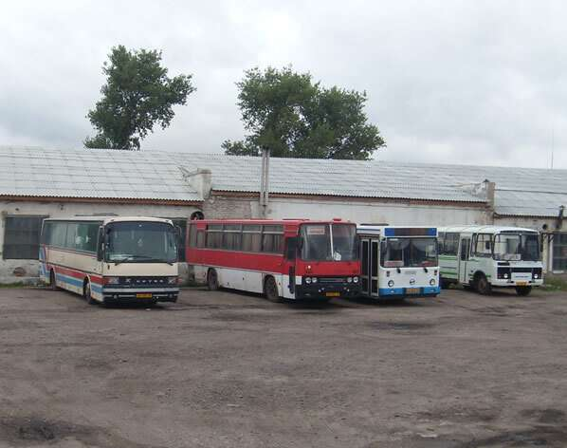
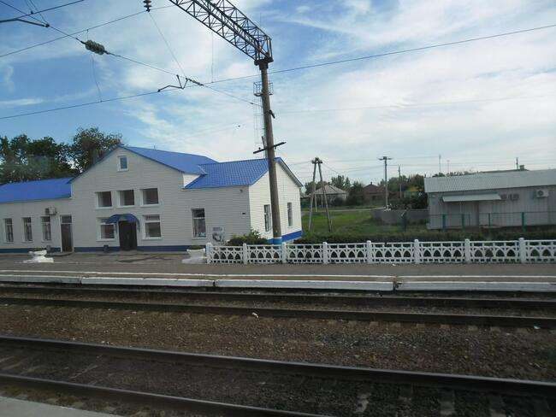
Транспортные услуги населению оказываются ООО «Новохоперского АТП» и железнодорожным сообщением ржд станции «Ольха»

Slide 10
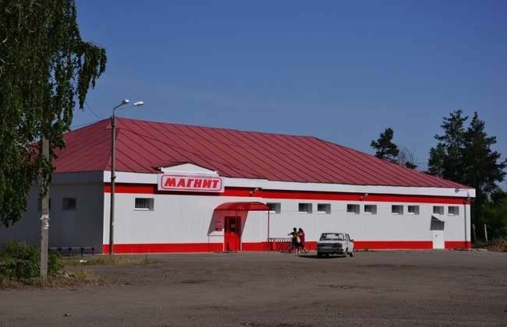
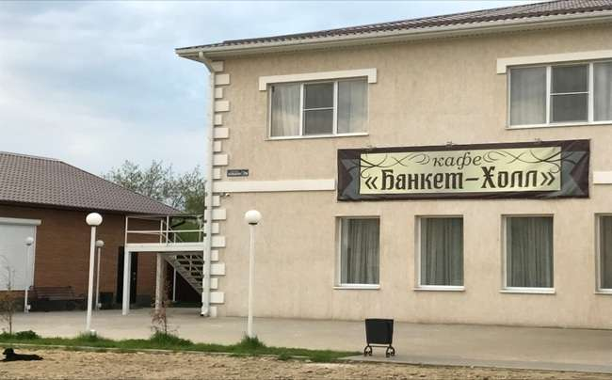
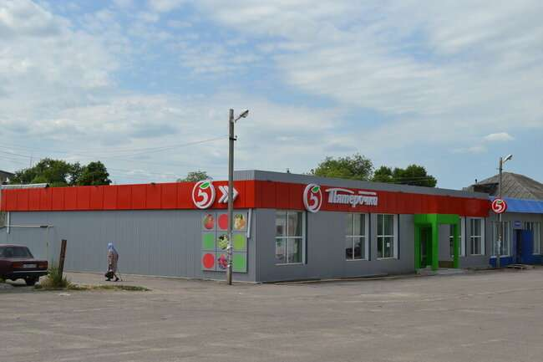
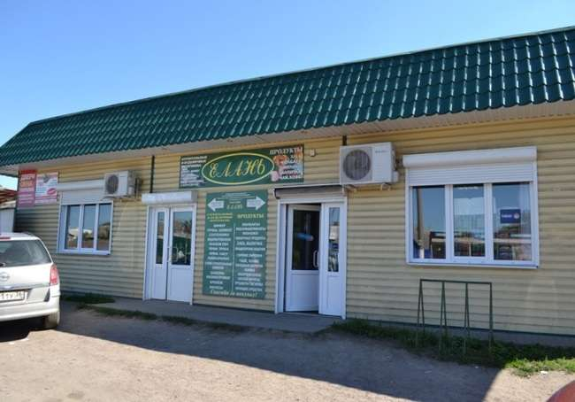
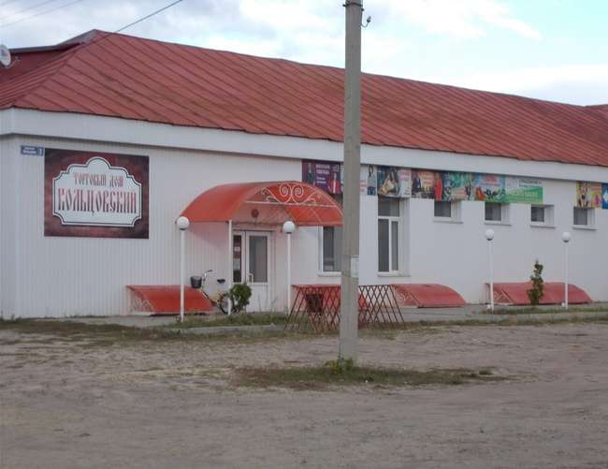
Торговля представлена филиалом Новохоперского РАЙПО и сетевыми и частными магазинами, действует рынок

Slide 11
Работа Совета народных депутатов и администрации Елань-Коленовского городского поселения за отчетный период проводились в соответствии с действующим законодательством федерального, регионального,
районного и местного уровней
- Проведено 13 сессий Совета народных депутатов Елань-Коленовского городского поселения;
- Принято 36 решений Совета народных депутатов Елань-Коленовского городского поселения;
- Издано 118 постановлений и 177 распоряжений администрации Елань-Коленовского городского поселения;
- Утверждено 23 административных регламентов по предоставлению муниципальных услуг;
- Принято 1122 входящей и оформлено 1142 исходящей документации;
- Совершено 102 нотариальных действий;
- Подготовлено и выдано 1142 справки жителям поселка;
- Подготовлено и выдано 148 характеристик в органы внутренних дел.

Slide 12
Динамика количества письменных и устных обращений граждан в администрацию городского поселения
Население преимущественно волнуют проблемы ЖКХ и социальные вопросы. Подавляющее большинство обращений было решено положительно, многие вопросы решаются при непосредственном посещении граждан по месту жительства.

Slide 13
Динамика поступления доходов
в бюджет поселения

Slide 14
ФИНАНСЫ
В 2020 году поступило доходов на сумму 42 091 962 рублей 89 коп., при плане 45 507 448 рублей 69 коп.. Доходная часть выполнена на 78,3%. Израсходовано из бюджета 42 014 176 руб. 37коп. Эти средства были направлены:
на содержание Администрации Елань-Коленовского городского поселения – 10 005 731 руб. 59 коп.
на выплату муниципальной пенсии - 792 495 руб. 21 коп.
на благоустройство территории поселения – 13 888 080 руб.
81 коп.
на содержание ВУС – 220 100 руб.
на содержание МКУ «ХЭС» - 8 570 078 рублей 40 коп.
на содержание учреждений культуры – 7 808 940 руб. 66 коп.

Slide 15
В связи с вступлением в силу с 1 января 2014 года 44 Федерального закона «О контрактной системе в сфере закупок товаров, работ, услуг для обеспечения государственных и муниципальных нужд». В рамках исполнения этого закона в Елань-Коленовском городском поселении проведено:
7 аукционов в электронной форме на общую сумму: 10 363 078 рубля 79 копеек.
1. Благоустройство дворовых территорий по ул. Спортивная д. 5,7,9,11,13,17- 2 780 392,05
2. Ремонт автомобильных дорог в р.п. Елань-Коленовский (асфальтирование улиц: Советская, Кирова, Шолохова; щебенение улицы Большевицкая) – 2 967 433,29
3. Ремонт автомобильных дорог (ямочный ремонт) - 393 303,00
4. Ремонт автомобильных дорог (щебенение улиц: Мира, Шолохова, Харламова, Станционная, Ольховая, Вокзальная) - 2 677 603,16
5. Поставка угля для печного отопления здания администрации Елань-Коленовского городского поселения – 183 000,00
6. Ремонт автомобильных дорог (асфальтирование Народная, пр-т Кольцова) – 760 041,00
7. Услуги грузового автотранспорта – 601 306,29
2 аукциона в электронной форме на общую сумму: 5 478 192 рубля 46 копеек, которые будут исполнены в 2021 году:
1. Благоустройство территории прилегающей к ДК «Кристалл» - 3 500 000,00
2. Разработка проектной и рабочей документации по объекту «Реконструкция и строительство объектов водоснабжения» - 1 978 192,46 978 192,46

Slide 16
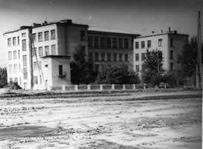
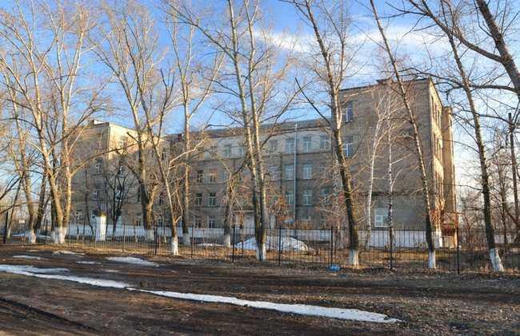
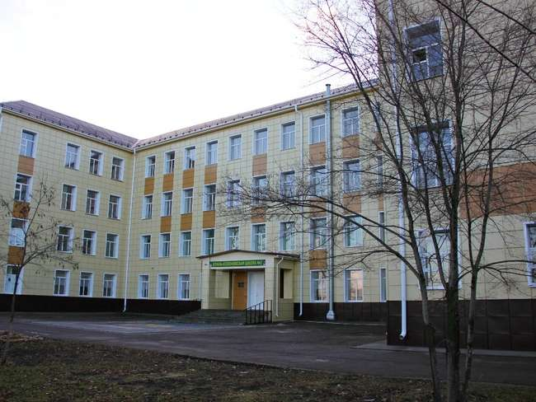
Социальная сфера
Елань-Коленовская
СОШ № 2

Slide 17
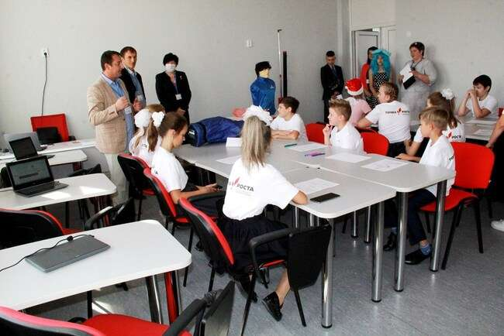
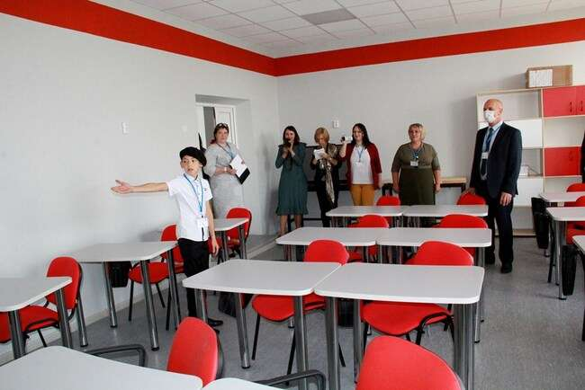

Slide 18
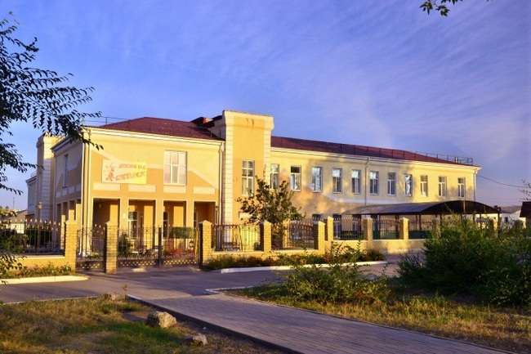
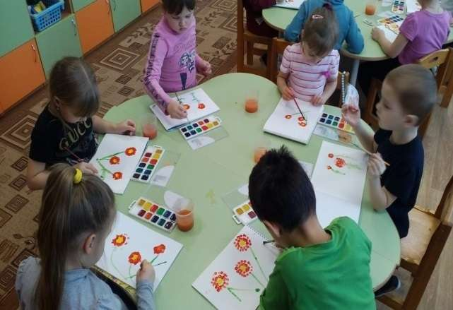
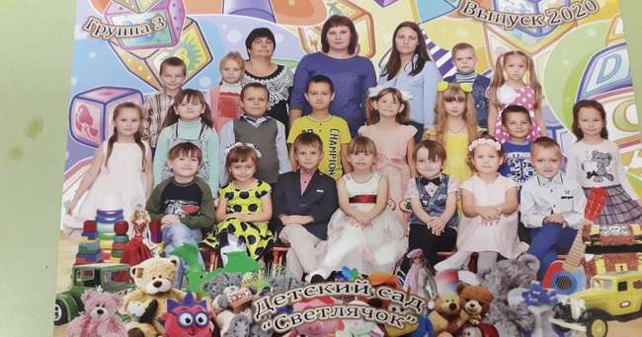
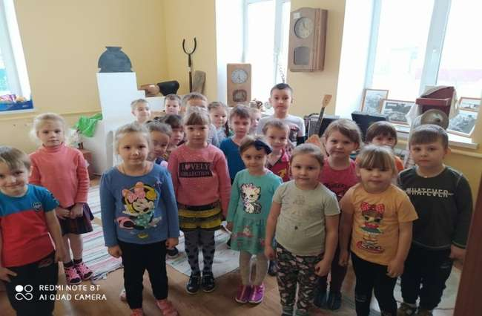
Детский сад «Светлячок»

Slide 19
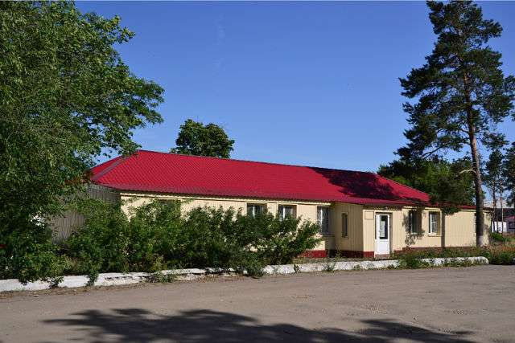
Медицинские услуги оказывает врачебная амбулатория и офис врача общей практики

Slide 20
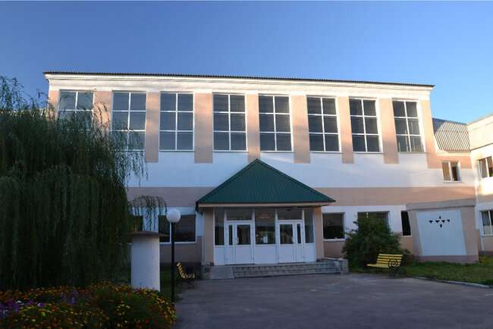
На территории Елань-Коленовского городского поселения действуют два учреждения культуры: МКУ КСК «Кристалл» и библиотека, входящая в состав
МКУ КСК «Кристалл»

Slide 21
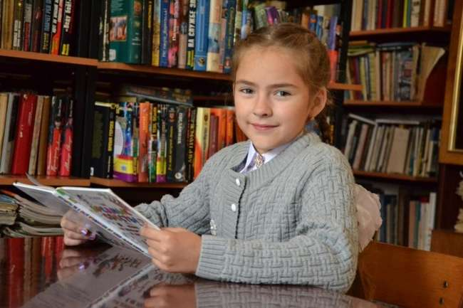
Библиотека получила возможность работать как многофункциональное учреждение культуры, осуществляющее новые формы информационного обслуживания, а также как центр муниципальной и правовой информации, центр образования и самообразования, социальной и бытовой информации, культурно-досугового центра
Книжный фонд библиотеки насчитывает
15495 экземпляров

Slide 22
В 2020 году в МКУ КСК «Кристалл» проведено – более 158 онлайн мероприятий из них 26 в офлайн режиме.
Основные из них:
Мероприятия связанные с празднованием Нового года; 23 февраля с участием; 8 марта; мероприятия посвященные празднованию 75-й годовщине Победы в Великой Отечественной войне 1941-1945 г.г.;
мероприятие посвященное Дню молодежи; День поселка; фестиваль «Ритмы поколений»; детский фестиваль «Радуга талантов»; мероприятие посвященное Дню пожилых людей; День Матери; Осенний бал; День народного единства и др.

Slide 23
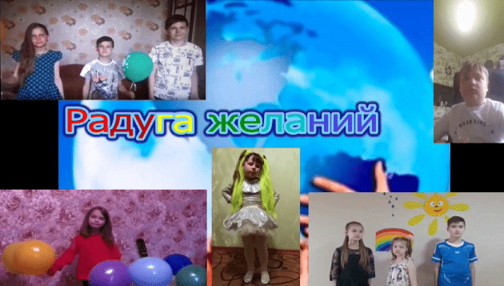

Slide 24
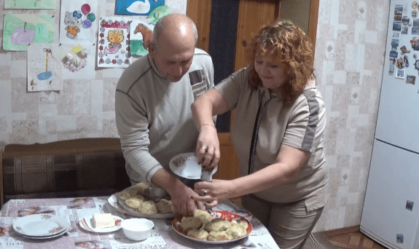
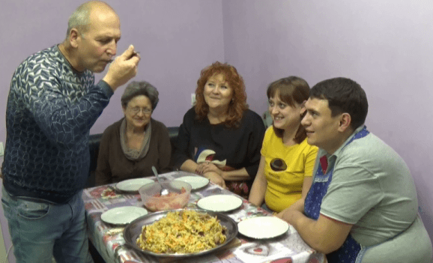
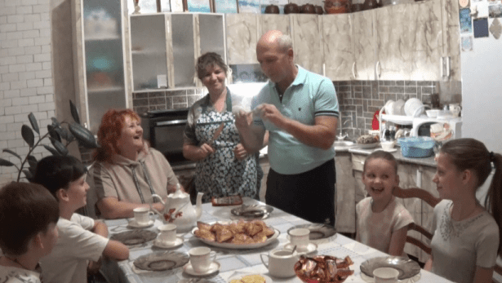
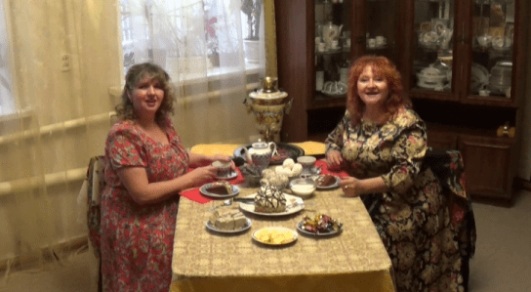
инновационный проект
«Ба знакомые все лица»

Slide 25
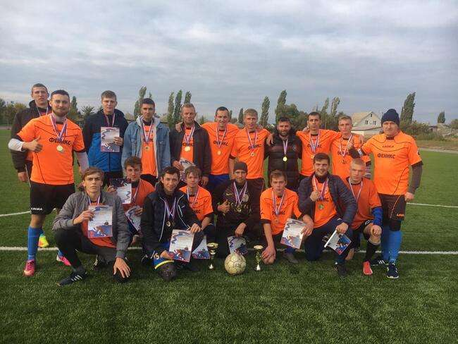
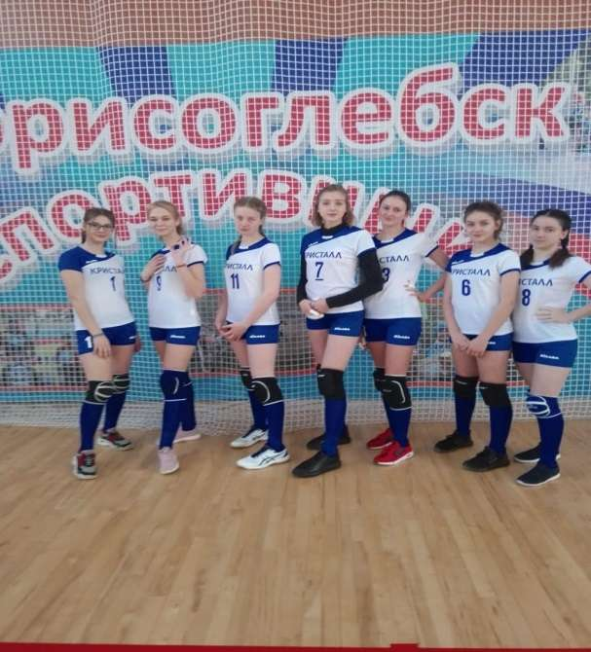
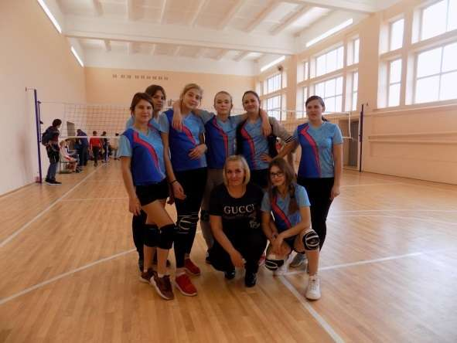
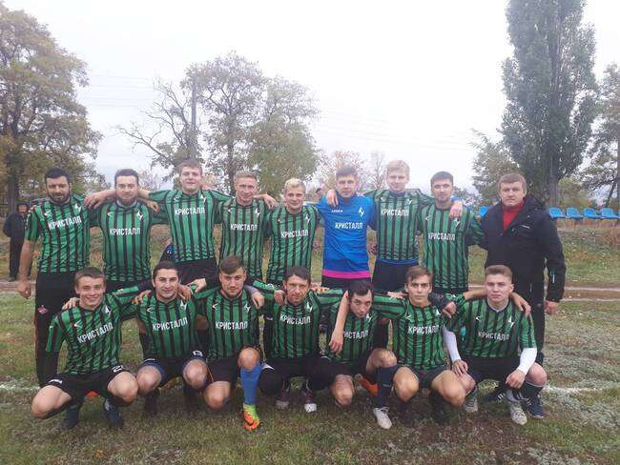
Развитие физической культуры и спорта
на территории Елань-Коленовского городского поселения

Slide 26
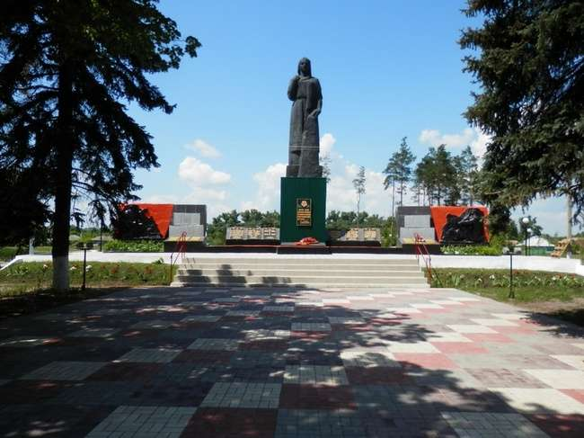
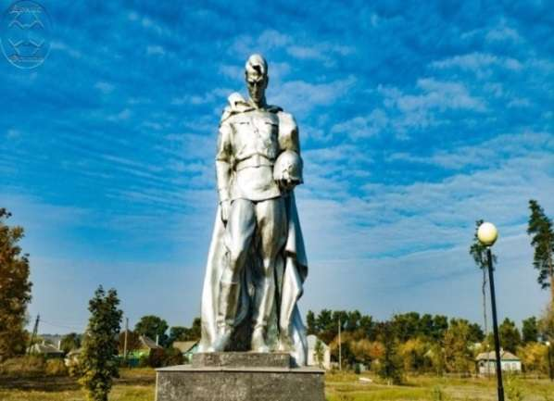
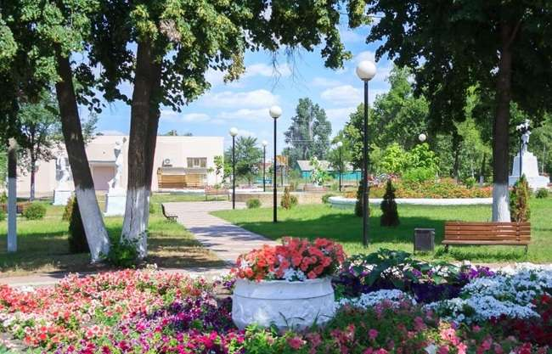
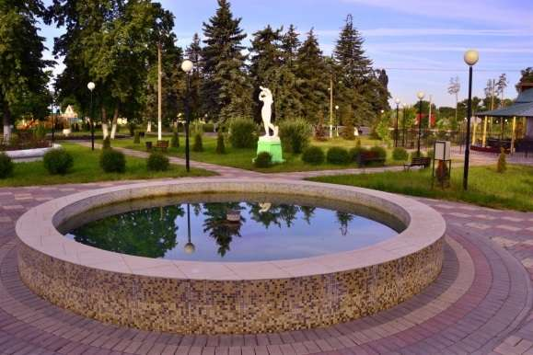
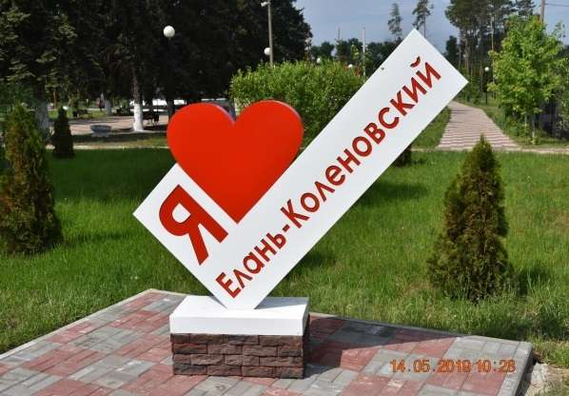
Центральный Парк Елань-Коленовского
городского поселения

Slide 27
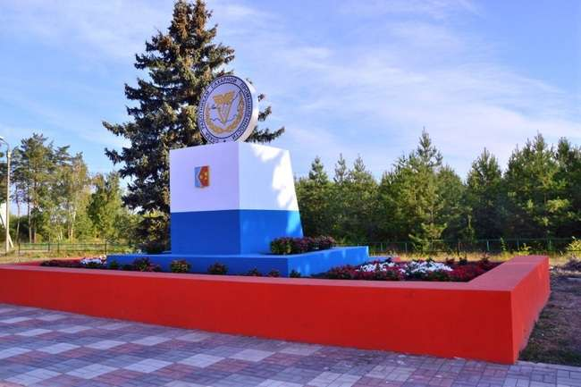
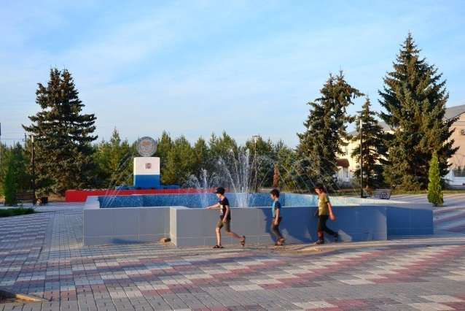
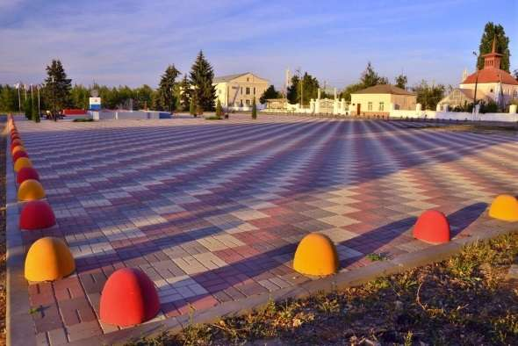
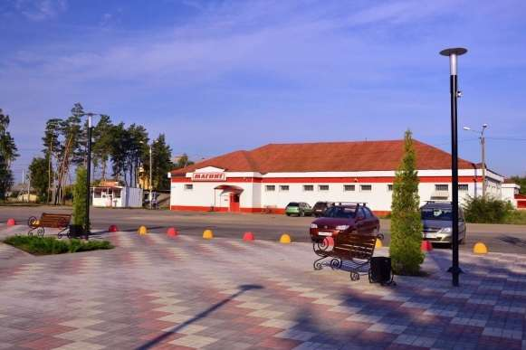
Центральная Площадь
Елань-Коленовского городского поселения

Slide 28
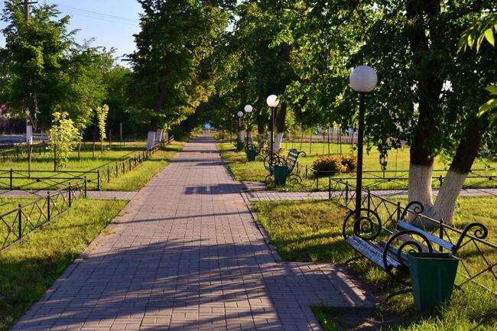
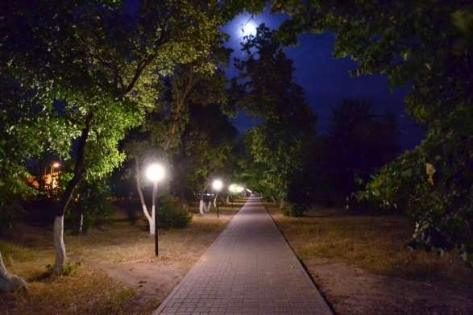
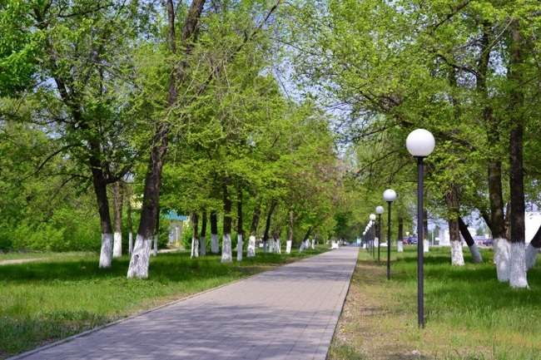
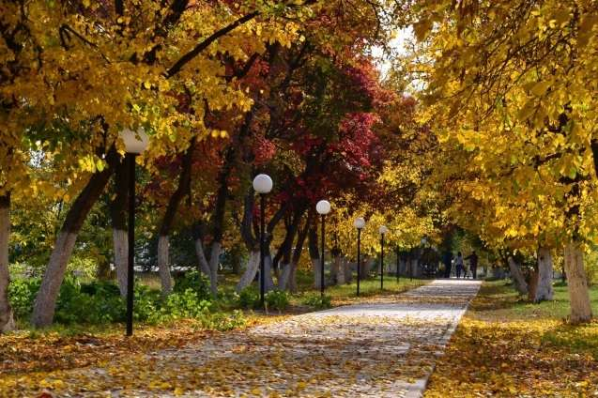
Сквер «МОЛОДЁЖНЫЙ»

Slide 29
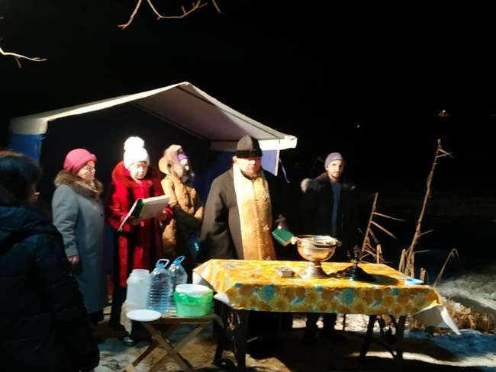
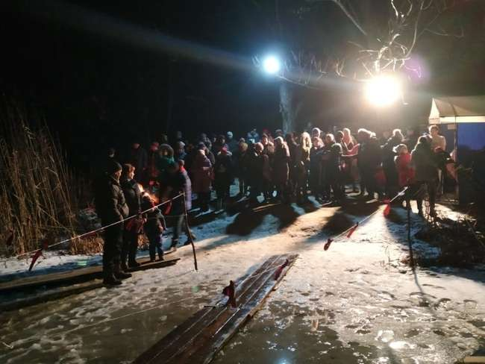
Православный праздник «Крещение»
на территории пляжа «Куба»

Slide 30
Градостроительная деятельность
на территории Елань-Коленовского городского поселения осуществляется на основании ст. 14 гл. 3 Федерального закона от 06.10.2003 № 131-ФЗ «Об общих принципах организации местного самоуправления в РФ».
В соответствии с действующим законодательством, решениями Совета народных депутатов Елань-Коленовского городского поселения утверждены:
- Генеральный план Елань-Коленовского городского поселения.
- Правила землепользования и застройки Елань-Коленовского городского поселения.
- Местные нормативы градостроительного проектирования городского поселения.
- Правила благоустройства Елань-Коленовского городского поселения.
За 2020 год администрацией Елань-Коленовского городского поселения выдано:
3 - градостроительный план земельных участков;
4 - разрешений на строительство;
5 - разрешений на ввод объекта в эксплуатацию;
общая площадь введенного за год жилья составляет 367,0 кв.м.

Slide 31
Развитие информационно-коммуникационных технологий
в Елань-Коленовском городском поселении
На территории Елань-Коленовского городского поселения работают 5 провайдера связи «Ростелеком», «Виплайн», «Мегафон»,
«МТС» и «ТЕЛЕ-2».
В поселении есть волоконно-оптические линии связи, к ним подключены: администрация поселения, школа,
АО «Елань-Коленовский сахарный завод»

Slide 32
Территориальное общественное самоуправление на территории
Елань-Коленовского городского поселения
2016 год - Детская площадка на ул. Ленинградская
2017 год - Закупка материалов на проведение реконструкции фонтана
2018-2019 год - изготовление и установка мемориальных памятных плит
2020 год – установка стеллы
«Елань-Коленовский»

Slide 33
Жилищно-коммунальное хозяйство
Елань-Коленовского городского поселения

Slide 34
Моногород
В 2020 году регулярно предоставлялась информация по моногороду в Департамент труда и занятости населения Воронежской области так же в Департамент земельных и имущественных отношений и в Администрацию Новохоперского муниципального района Воронежской области в отдел экономики.
Были проведены четыре заседаний рабочей группы по оказанию имущественной поддержке субъектам малого и среднего предпринимательства, а так же ежеквартально проводятся заседания Управляющего совета по реализации программы развития моногорода Елань-Коленовского городского поселения. Систематически предоставляются отчеты в департамент предпринимательства и торговли Воронежской области.
Также в рамках развития моногородов в 2020 году администрацией Елань-Коленовского городского поселения поданы заявки на федеральном и региональном уровнях на финансирование проектов водоснабжения, водоотведения и дороги.

Slide 35
Достижения в 2020 году
- Первое место в ежегодном публичном конкурсе лучшее муниципальное образование Воронежской области «Лучшая муниципальная практика управление муниципальными финансами» поощрено грантом на сумму 650 000 руб.;
- В рамках программы «Формирование комфортная городская среда» в 2020 году были проведены работы по благоустройству дворовых территорий по улице Спортивная.
- В минувшем году проведено асфальтирование ул. Шолохова, ул. Советская, подъезд к детскому саду. Щебенение ул. Кирова, пер. Шолохова, ул. Харламова, ул. Мира, часть ул. Большевистская.
- Установлены фонари уличного освещения пер. Школьный, и дополнительные фонари на ул. Станционная. По ул. Свобода фонари уличного освещения заменены на светодиодные фонари. В итоге доля освещения территории Елань-Коленовского городского поселения составляет 103% от норматива.
- По заявкам жителей и администрации Елань-Коленовского городского поселения в Департамент транспорта и автомобильных дорог Воронежской области произведена установка фонарей уличного освещения вдоль трассы регионального значения М Дон- Бобров-Таловая-Новохоперск.
- В рамках нац. проекта «Образование» в Елань-Коленовской СОШ № 2 в 2020 г. открылся центр образования «Точка роста» и началось строительство спортивного зала.
- Ремонт помещения под избирательный участок в здании администрации Елань-Коленовского городского поселения.

Slide 36
Первое место в ежегодном публичном конкурсе
лучшее муниципальное образование Воронежской области
«Лучшая муниципальная практика управление муниципальными финансами»
поощрено грантом на сумму 650 000 рублей

Slide 37
Благоустройство дворовых территорий улица Спортивная, дом 5,7,9,11,13,15,17

Slide 38
Асфальтирование и щебенение улиц
р.п. Елань-Коленовский

Slide 39
Уличное освещение вдоль трассы регионального значения М Дон- Бобров-Таловая-Новохоперск

Slide 40
Планы на 2021 год
- Завершить работы по проектированию 4 км. водопроводной сети ( срок окончания работ 25.06.2021 г.);
-Подать заявки на реконструкцию и строительство объектов водоснабжения городского поселения в рамках программы «Чистая вода»;
- Провести работы по экспертизе проектно сметной документации на «Учебно-тренировочный каток» при оказании спонсорской помощи АО «ЕКСЗ»;
- Строительство пристройки «Спортивный зал» к зданию МБОУ «Елань-Коленовская СОШ №2 в рамках национального проекта «Образование» и субсидий департамента образования;
- В рамках программы «Формирование комфортной городской среды» благоустройство территории прилегающей к МКУ КСК «Кристалл» это укладка тротуарной плитки, установка фонарей уличного освещения, установка скамеек, урн, малых архитектурных форм, устройство подъездного пути. Контракт уже заключен на общую сумму 3 500 00 руб.;
- Устройство входной группы в центральный парк - за счет гранта на сумму 650 000 руб. ( сертификат победителя ежегодного публичного конкурса лучшее муниципальное образование Воронежской области «Лучшая муниципальная практика управление муниципальными финансами»;
- В настоящее время ведется работа по подготовке документации, изготовления дизайн-проекта и проведения экспертизы, для подачи заявки на получение субсидии в рамках программы «Формирование комфортной городской среды» для оборудования парка в микрорайоне Краснотал»;
- Провести мероприятия с целью ликвидации бесхозных подворий;
- Ремонт автомобильных дорог общего пользования местного значения (асфальтирование улицы Харламова, дощебинение ул. Мира, щебенение ул. Горького) (за счет средств местного бюджета и субсидии департамента транспорта и автомобильных дорог);
- Проведение комплекса мероприятий по обеспечению пожарной безопасности на территории Елань-Коленовского городского поселения;
- В рамках программы поддержка ТОС подана заявка на оборудования на центральной площади детской площадки и шахматной доски с ростовыми шахматными фигурами.

Slide 41
На 2021 год запланировано благоустройство общественных территорий МКУ КСК «Кристалл»

Slide 42
Ведется проектная работа по строительству «Учебно-тренировочного катка»

Slide 43
В планах на 2021 г. установка входной группы в Центральный парк

Slide 44
СПАСИБО ЗА ВНИМАНИЕ

